Slide 1
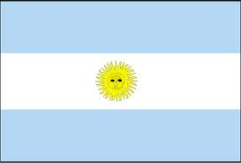
Argentina
Predmet:Geografija

Slide 2
Lega
Argentina je država v Južni Ameriki med Andi in južnim Atlantikom. Na vzhodu meji na Urugvaj in Brazilijo, na severu na Paragvaj in Bolivijo ter na zahodu na Čile. Z 2.800.000 km² površine je druga največja država v Južni Ameriki in osma na svetu. Uradni jezik je španščina.

Slide 3
Zgodovina
Najstarejši znaki človeške prisotnosti v Argentini se nahajajo v Patagoniji, kjer so znanstveniki našli ostanke iz približno leta 11.000 pr. n. št. Na začetku prvega stoletja so se pojavile poljedelske civilizacije, ki so se ukvarjale v glavnem s koruzo ob Andih. Evropejci so prišli leta 1502. 25. maja 1810, po novicah, da je Napoleon vrgel Kralja Ferdinanda VII s prestola, so prebivalci Buenos Airesa izkoristili priložnost, da bi postavili prvo neodvisno vlado. Uradna neodvisnost od Španije je bila podpisana 9. julija 1816 na kongresu v Tucumanu,

Slide 4
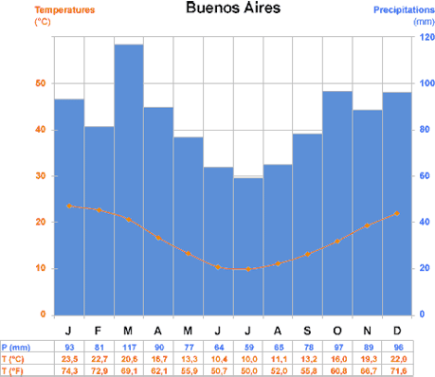
Podnebje
Podnebje je večinoma zmerno z območji tropskega na severovzhodu, višavja na severozahodu in antarktičnega vremena na jugu in na argentinski Antarktiki.

Slide 5
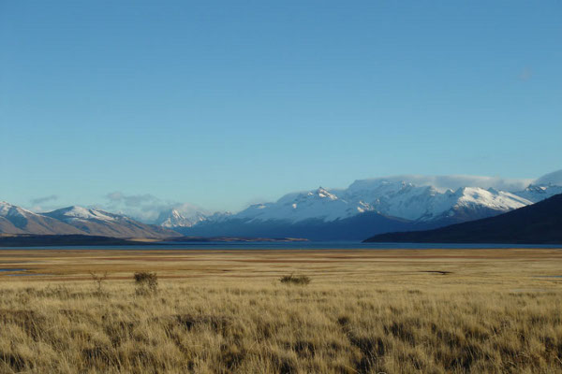
Rastlinstvo
V sredini države je najbolj poljedelsko bogata zemlja Argentine. Deli se na suhi in vlažni del.V vlažni Pampi sta Tandilija in Ventanija ,edini verigi nizkih gor v regiji, z višinami do 1.000 metrov. Patagonija je stepa med južnimi Andi in Atlantikom in je bogata z nafto. Na jugu Patagonije je viden vpliv bližnje Antarktike.

Slide 6
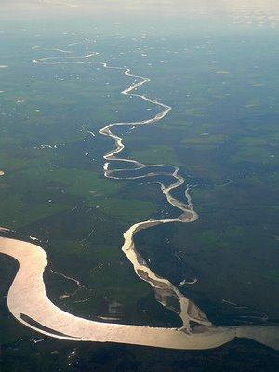
Reke
Večina najpomembnejših rek se nahaja v osrednjem predelu in na severovzhodu. Srebrna reka ima s približno 120 km najširši estuarij na svetu.
Druge pomembne reke so Río Negro, Colorado, Chubut, Río Salado, Atuel ,Mendoza, Río Grande in San Francisco.

Slide 7
Buenos Aires
Buenos Aires je avtonomno mesto in glavno mesto Argentine; hkrati je največje mesto in pristanišče v državi kot tudi eno največjih mest Latinske Amerike.
Samo mesto se nahaja na južnem bregu Río de la Plata in na jugovzhodni obali Južne Amerike.

Slide 8
Film
http://www.youtube.com/watch?v=xgb90ldjD3Q

